Slide 1
MED11
Generace r. 1880

Slide 2
Jazyková otázka 2. polovina 19.st.
- odlišný přístup jónské a aténské romantické školy (stará aténská škola)
- aténská škola – směřování k stále intenzivnějšímu archaismu
- vliv literárních soutěží
- postupně hledání argumentů na podporu dimotiki (živý jazyk)

Slide 3
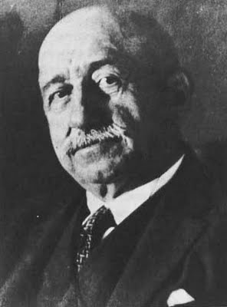
Dimotikismus
mezníkem r. 1888: Το ταξίδι μου J. Psycharise
Giannis Psycharis (1854‒1929)
většinu života strávil v zahraničí (Paříž)
profesorem byz. a moderní řečtiny v Paříži
zájem o otázku mluvené podoby jazyka – dimotiki
zasazuje se o užití dimotiki v próze
Své názory uplatňuje v díle Moje cesta.
Vydání znamenalo zásadní obrat ve vývoji prózy
a začátek dimotikistického hnutí (vědecká úroveň)

Slide 4
Psycharis a jazyková otázka
Vychází z názorů tzv. mladogramatické školy:
- jazyk je přirozený jev, který je možno vědecky zkoumat
- charakter jazyka je dán historickými změnami (vývoj jazyka tedy není náhodný, ale má své zákonitosti)
- změny jazyka jsou přirozené a týkají se všech živých jazyků
- hlavní příčinou změn jsou především fonetické zákony
- vědecká analýza se uskutečňuje pomocí srovnávací metody a to ze synchronního (mezi současnými dialekty) i diachronního hlediska (mezi jednotlivými historickými obdobími)
Psycharis:
- spisovný jazyk je nutné budovat na živém jazyce (katharevusa je jazyk umělý)

Slide 5
Psycharis a jazyková otázka
Slovní zásobu katharevusy Psycharis přizpůsobuje novořeckému fonetickému a morfologickému systému:
- εφκολία, αρφάβητο (αδερφός), συφέρο
- κλασικότης, κλασικισμός – κλασικάδα
Neologismy
fiktivní cestopis Το ταξίδι μου (1888)
- návštěva zajímavých míst a památek i řeckého venkova
cílem pomocí poutavého vyprávění prosadit vlastní názory na otázku jazyka
jazyk: aténská a konstantinopolská mluva, všem dobře srozumitelná
dimotiki je potřeba prosadiv v literatuře, správě státu i školství

Slide 6
Velká myšlenka dimotikismu
spojení Velké myšlenky s dimotikismem:
stát spojující všechny oblasti, kde žijí Řekové, a jehož jazykem (literárním, oficiálním, vzdělávacím) bude dimotiki – přirozená živá moderní novořečtina.
Moje cesta:
Jazyk a vlast jsou totéž... aby se národ stal národem, je třeba dvou věcí: rozšíření hranic a vytvoření vlastní literatury.

Slide 7
Νejostřejší fáze jazykové otázky
dimotikisté x archaisté (zastánci katharevusy)
krajní křídlo dimotikistů: neúspěch
další generace racionálnější (Vzdělávací spolek Eκπαιδευτικός όμιλος)
„obrozenecké“ snahy (překlady antických děl, významných děl evropské lit., Nového zákona)
Ευαγγελικά (1901), Ορεστειακά (1903)

Slide 8
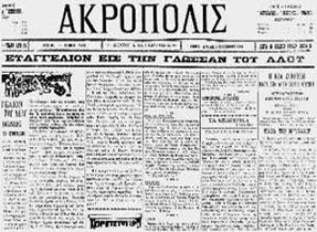
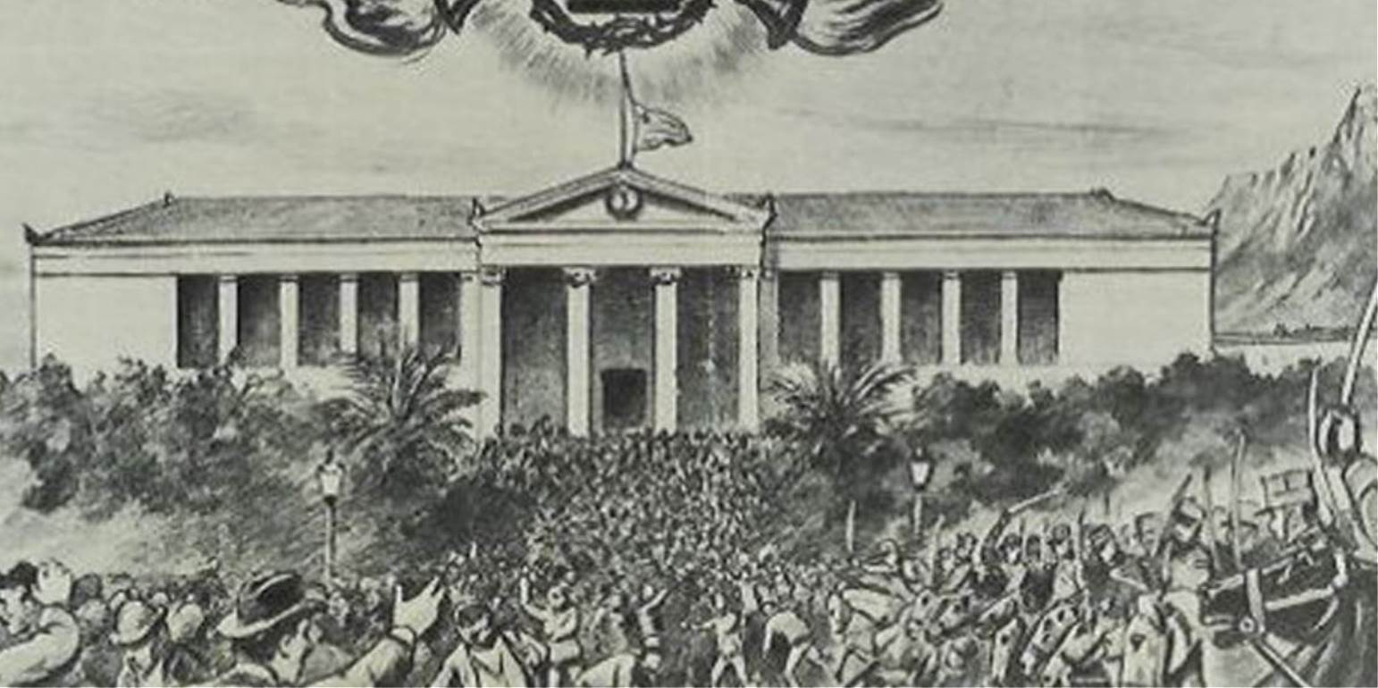
Ευαγγελικά 1901, Atény

Slide 9
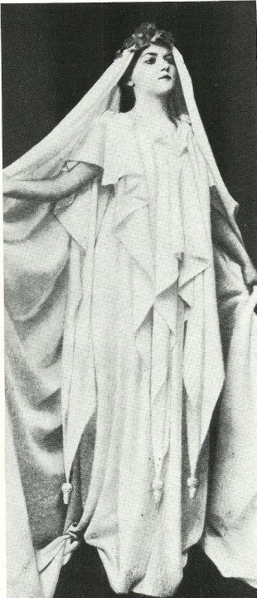
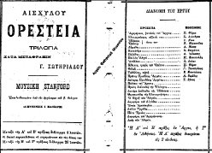
Překlad Oresteie a uvedení v Královském divadle
1903, Atény
Marika Kotopouli

Slide 10
Generace r. 1880 (nová aténská škola)
Reakce na upadající romantismus (rétoričnost, odtažitá témata, přehnaný patriotismus, katharevusa)
orientace na zahraniční, především na francouzskou literaturu (francouzský parnasismus, reakce na romantismus, symbolismus)
zájem spisovatelů se obrací k prvkům řeckého života, které zůstaly mimo evropský vliv, tedy k tradičnímu životu řeckého venkova, k lidové písni
Nejvýznamnější spisovatelé tyto dva proudy spojují.

Slide 11
Rozvoj folkloristiky
Zájem o lidovou slovesnost vychází ze snahy poznat kořeny vlastní minulosti, které nejsou hledány jako dřív jen ve starověku a v byzantském období. Důležitým pramenem se stávají lidové písně, pohádky a legendy.
Nikolaos Politis (1852 – 1921) - zakladatel novořecké folkloristiky
podpora dimotikismu i realistické prózy

Slide 12
Charakteristika generace POEZIE
Znaky:
– protiromantický postoj: odsouzení rétoričnosti, frázovitosti, nabubřelosti aténských romantiků
– snaha o prostý jednoduchý způsob vyjádření (jednoduchá, často satirická poezie)
– současně zájem o kultivovanost básnické formy (vzorem francouzští parnasisté)
– příklon ke každodenním tématům
– zavržení katharevusy: s motivy z každodenního života byla katharevusa neslučitelná
– překlady antických autorů do dimotiki (Oresteiaka)

Slide 13
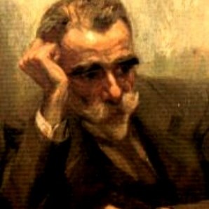
Kostis Palamas (1859 - 1943)
- nejvýznamnějším básník generace
- soustředí kolem sebe v Aténách mladé básníky
ovlivněn parnasismem, později symbolismem i lidovou písní
jazyk: výhradně dimotiki
Flogera tu Vasilia: básnické vyjádření Velké myšlenky

Slide 14
Císařova flétna (1910)
Literární vyjádření Velké myšlenky
Otázka kontinuity řeckého národa:
Konstantinos Paparigopoulos (1815-1891)
Řecké dějiny: antika, Byzanc, novověk
Dějiny řeckého národa (Ιστορία του Ελληνικού Έθνους 1860-1876)
Byzanc není úpadkovým obdobím, ale spojovacím článkem mezi starověkem a novověkem
Jakob Philipp Fallmerayer (1790 –1861)
teorie o původu Řeků: 1843

Slide 15
Téma
Cesta Basileia II. Bulharobijce ze severního Řecka do Atén, k chrámu Bohorodičky
Dvě časové linie:
11. století – Basileios II
13. století – dobytí Konstantinopole Michaelem Palaiologem

Slide 16
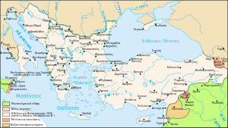

Slide 17
Λόγος Πρώτος
- Είμαι η φλογέρα εγώ, επική, προφητικό καλάμι.
Εγώ είμαι αλλαδερφή της Κλειώς και γλώσσα της Καλλιόπης.
Με μάτιασε της Σίβυλλας εμέ η ματιά κι ακόμα
μου σκούζει μεσ' στα σωθικά το σκούσμα της Κασσάντρας.
Σαν την Εκάβη θρήνησα κι άκουσα της Γοργόνας
της μυθικής το ρώτημα το αψύ προς τα καράβια:
«Ζη ο βασιλάς Αλέξαντρος;» Κ' εγώ ειμ' η απόκριση · είπα:
«Δέσποινα, ζη και ζώνεται, δικός μας είναι πάντα!»
Έπαιξα εγώ της Μαξιμώς και χόρεψε · του Ακρίτα
ξεσκέπασα τη λεβεντιά και τον παράδωκα ίσα
προς τους καιρούς αθάνατο · και οι Μοίρες με μοίραναν
όλες · πρωτοφανέρωτη στη δόξα της Αθήνας,
απο τη Ρώμη πέρασα και ρίζωσα στην Πόλη.

Slide 18
Prameny
Starořecká literatura (Iliada – 4. zpěv Císařovy flétny)
Byzantská literatura: kroniky, historiografie, raněkřesťanská literatura, synaxaria)
Krétská renesance
Lidová tradice
Novořecká literatura (Solomos, aj.)

Slide 19
Struktura, jazyk a verš
- dva úvodní zpěvy + 12 hlavních zpěvů
- různé jazykové roviny
- politický verš – národní verš, inovace

Slide 20
Generace r. 1880 – próza ithografie
protiromantické tendence
evropský realismus a naturalismus
rozvoj etnografie a folkloristiky
překlad Zolovy Nany (úvod – manifestrealismu)
Definice: realistická próza, povídka nebo román, která se tematicky soustředí na problematiku řeckého venkova, později i města.
Hlavní cíl: zobrazení zvyků, mravů, způsobu života, ale charakterů žijících na řeckém venkově, později i ve městech

Slide 21
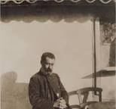
Ithografie
idyly X sociální kritika (realismus, naturalismus)
jazyk: katharevusa → dimotiki (dialogy…)
dobrá znalost prostředí („folkloristé“)
„psychologie postav“
Alexandros Papadiamantis: Vražednice

